Slide 1
Fachbereich Werte und NOrmen
Religionen kennen lernen
Wertvorstellungen Leben
Verantwortung übernehmen
Persönlichkeit entwickeln
Krisen bewältigen
Konflikte lösen

Slide 2

Religionen kennen lernen

Slide 3
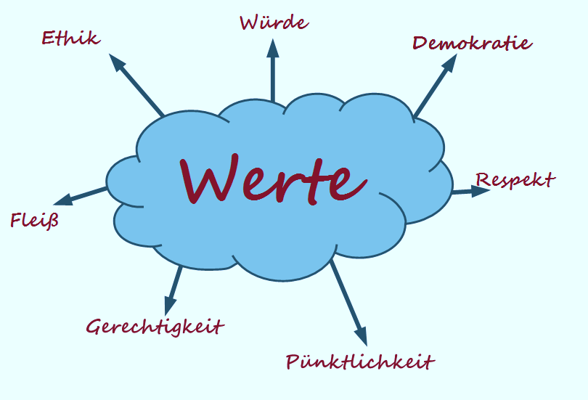
Wertvorstellungen leben

Slide 4
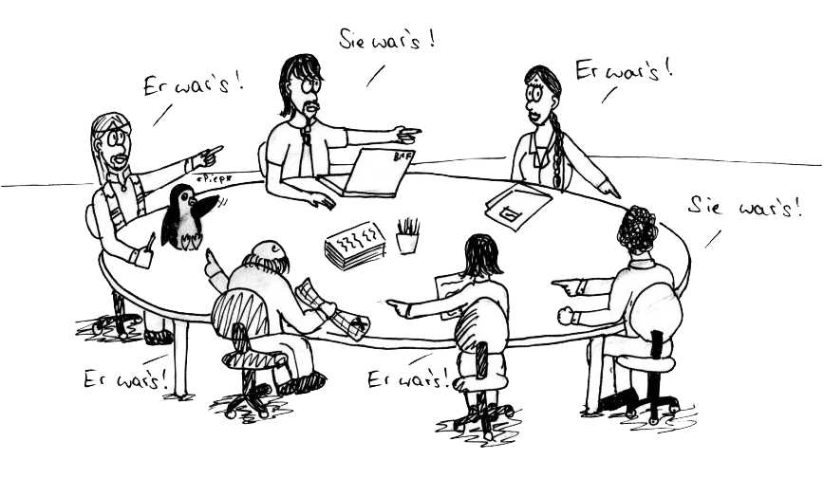
Verantwortung übernehmen

Slide 5
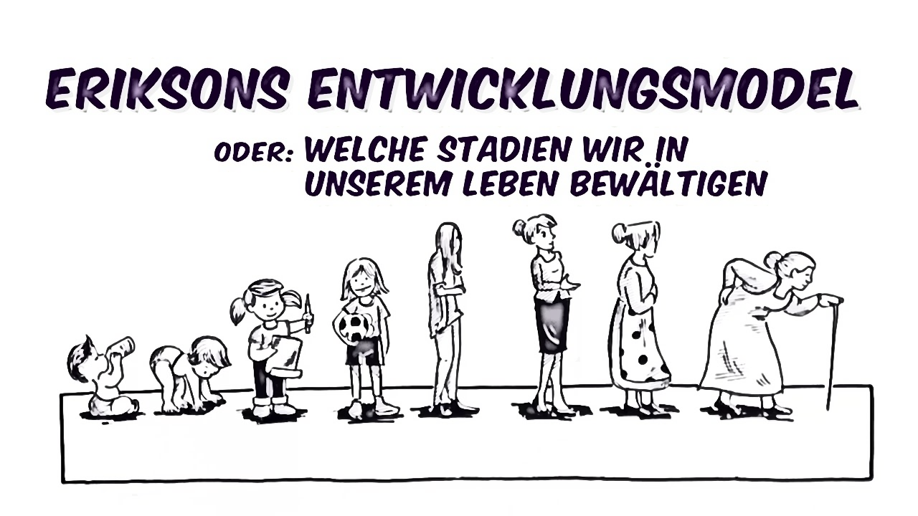
Persönlichkeit entwickeln

Slide 6
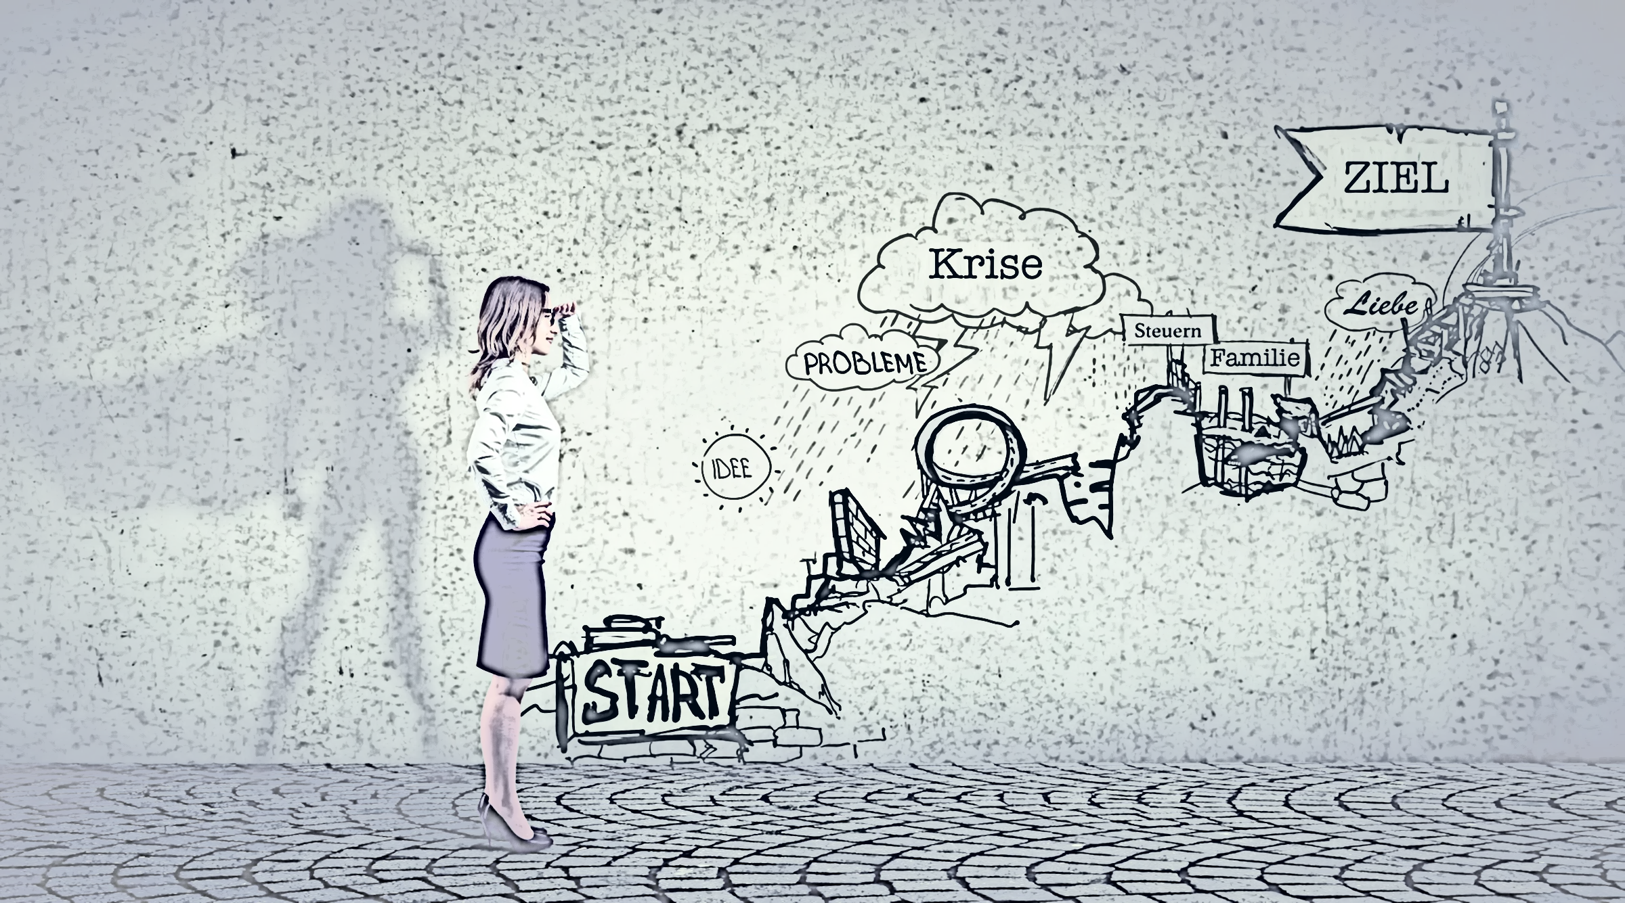
Krisen Bewältigen

Slide 7

Konflikte Lösen

